Slide 1
A Bánk bán és Az ember tragédiája a Nemzeti Színházban
Készítette:
LAKE csapat,
Nagyberegi Református Líceum

Slide 2
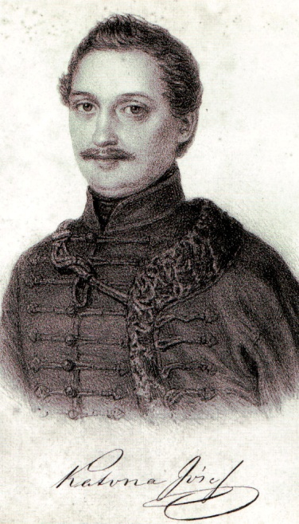
Bánk bán
Szerző: Katona József
A dráma első változata 1815-ben készült el, a végleges formátum pedig 1819-ben jelent meg.
Két szálon futó történelmi dráma.
Öt szakaszra van felbontva.

Slide 3
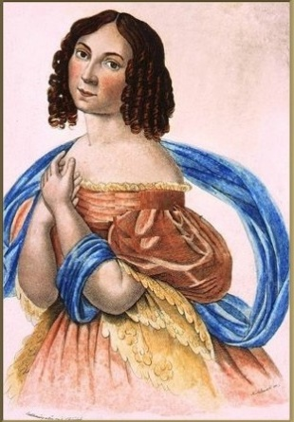
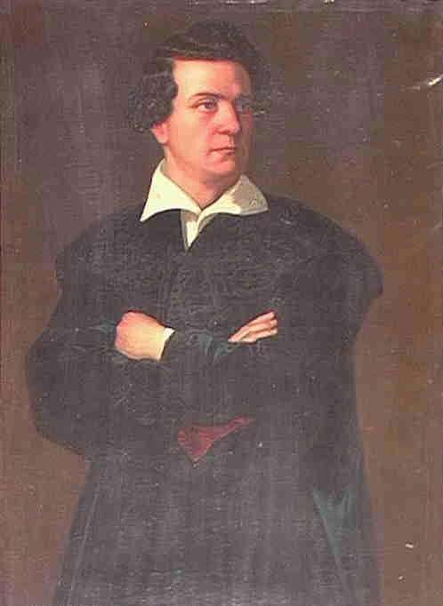
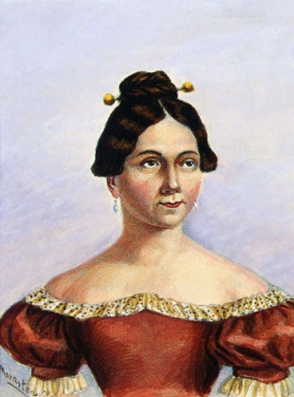
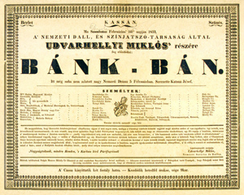
Ősbemutató
1833. február 15-án mutatták be először Kassán.
Az előadás Udvarhelyi Miklósnak köszönhető.
A főszerepeket a kor legnagyobb magyar színészei alakították:
Bánk: Bartha János
Tiborc: Szilágyi Pál
Ottó: Egressy Gábor
Melinda: Déryné Széppataki Róza
Gertrudis: Kántorné Engelhardt Anna
Biberach: Megyeri Károly
A Bánk bán
első plakátja
Déryné
Bartha János
Kántorné

Slide 4
Bánk bán
A darab ekkor még nem volt túl sikeres, az elkövetkezendő években csak párszor került színpadra.
A pesti Nemzeti Színházban 1839. március 29-én játszották először.
1848. március 15-én a Bánk bán szerepelt a Nemzeti műsorán.
Opera is készült a Bánk bánból, amit Erkel Ferenc írt 1861-ben Egressy Béni szövegkönyvére.

Slide 5
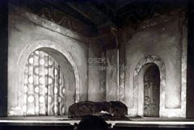
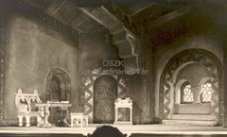
Nemzeti Színház, 1930. április 24. Rendező: Hevesi Sándor
Hevesi változtatni akart a Bánk bán rendezésén, amiről a Pesti Naplóban nyilatkozott. A színházigazgató szokatlan módon szerette volna átformálni a darabot, amit kevesen fogadtak pozitív véleménnyel.

Slide 6
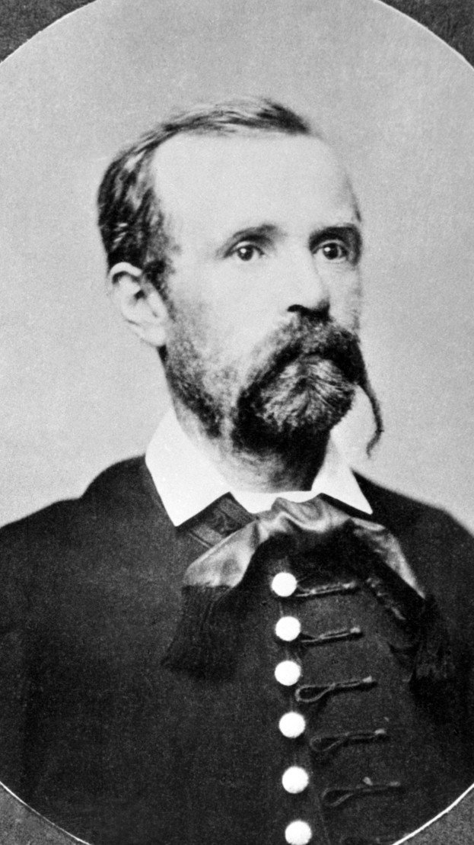
Az ember tragédiája
Szerző: Madách Imre
Megírásának dátuma:
1859. február 17. - 1860. március 26.
A magyar drámaköltészet szimbólumává vált, keretszínei a teremtéstörténetre épülnek.
Tizenöt színből áll.

Slide 7
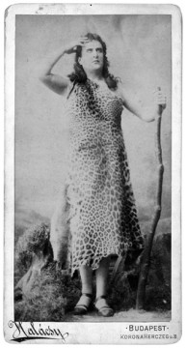
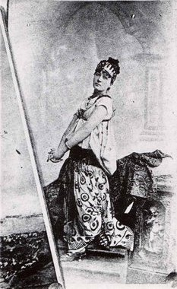
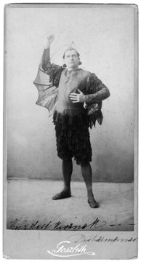
Ősbemutató
Az ember tragédiája ősbemutatójára 1883. szeptember 21-én került sor, amit a pesti Nemzeti Színházban viszonylag későn rendeztek meg a mű megírását követően. Ennek okai a kor stílusa és a műfaj közötti eltérések, a színház nem volt alkalmas a dráma megjelenítésére.
Rendezője Paulay Ede, az akkori színházigazgató volt.
A főszerepekben: Nagy Imre mint Ádám, Jászai Mari játszotta Évát, Gyenes László Lucifert személyesítette meg.

Slide 8
Elképzelések
Hevesi Sándor fő rendezési szempontjai:
a színpadi beállítások szimbolikus megjelenítése;
Ádám lírájának előtérbe helyezése;
az egységes drámaiság kialakítása.
Németh Antal egy hatásos, illúziókeltőbb átszellemülés helyett inkább a szerző igazi mondanivalójára koncentráló, a szöveget előtérbe helyező előadásban gondolkodott.

Slide 9
Köszönjük a figyelmet!

